Slide 1
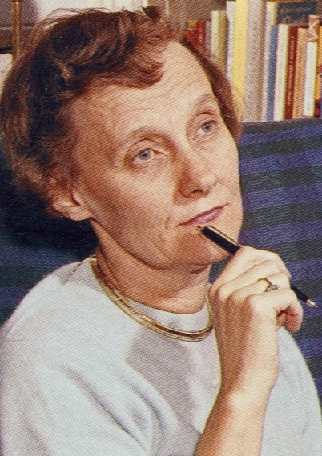
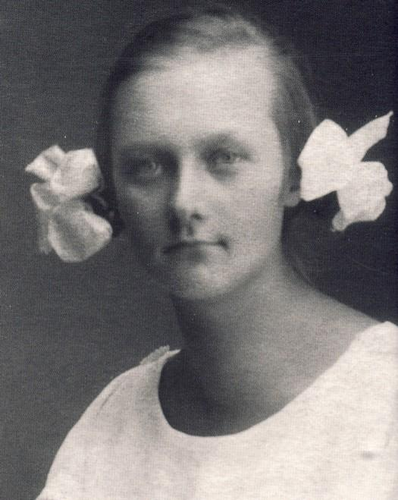
Literaturabend
Astrid Lindgren -Pippi Långstrump
Wer war sie? Ein porträt einer Schriftstellerin

Slide 2
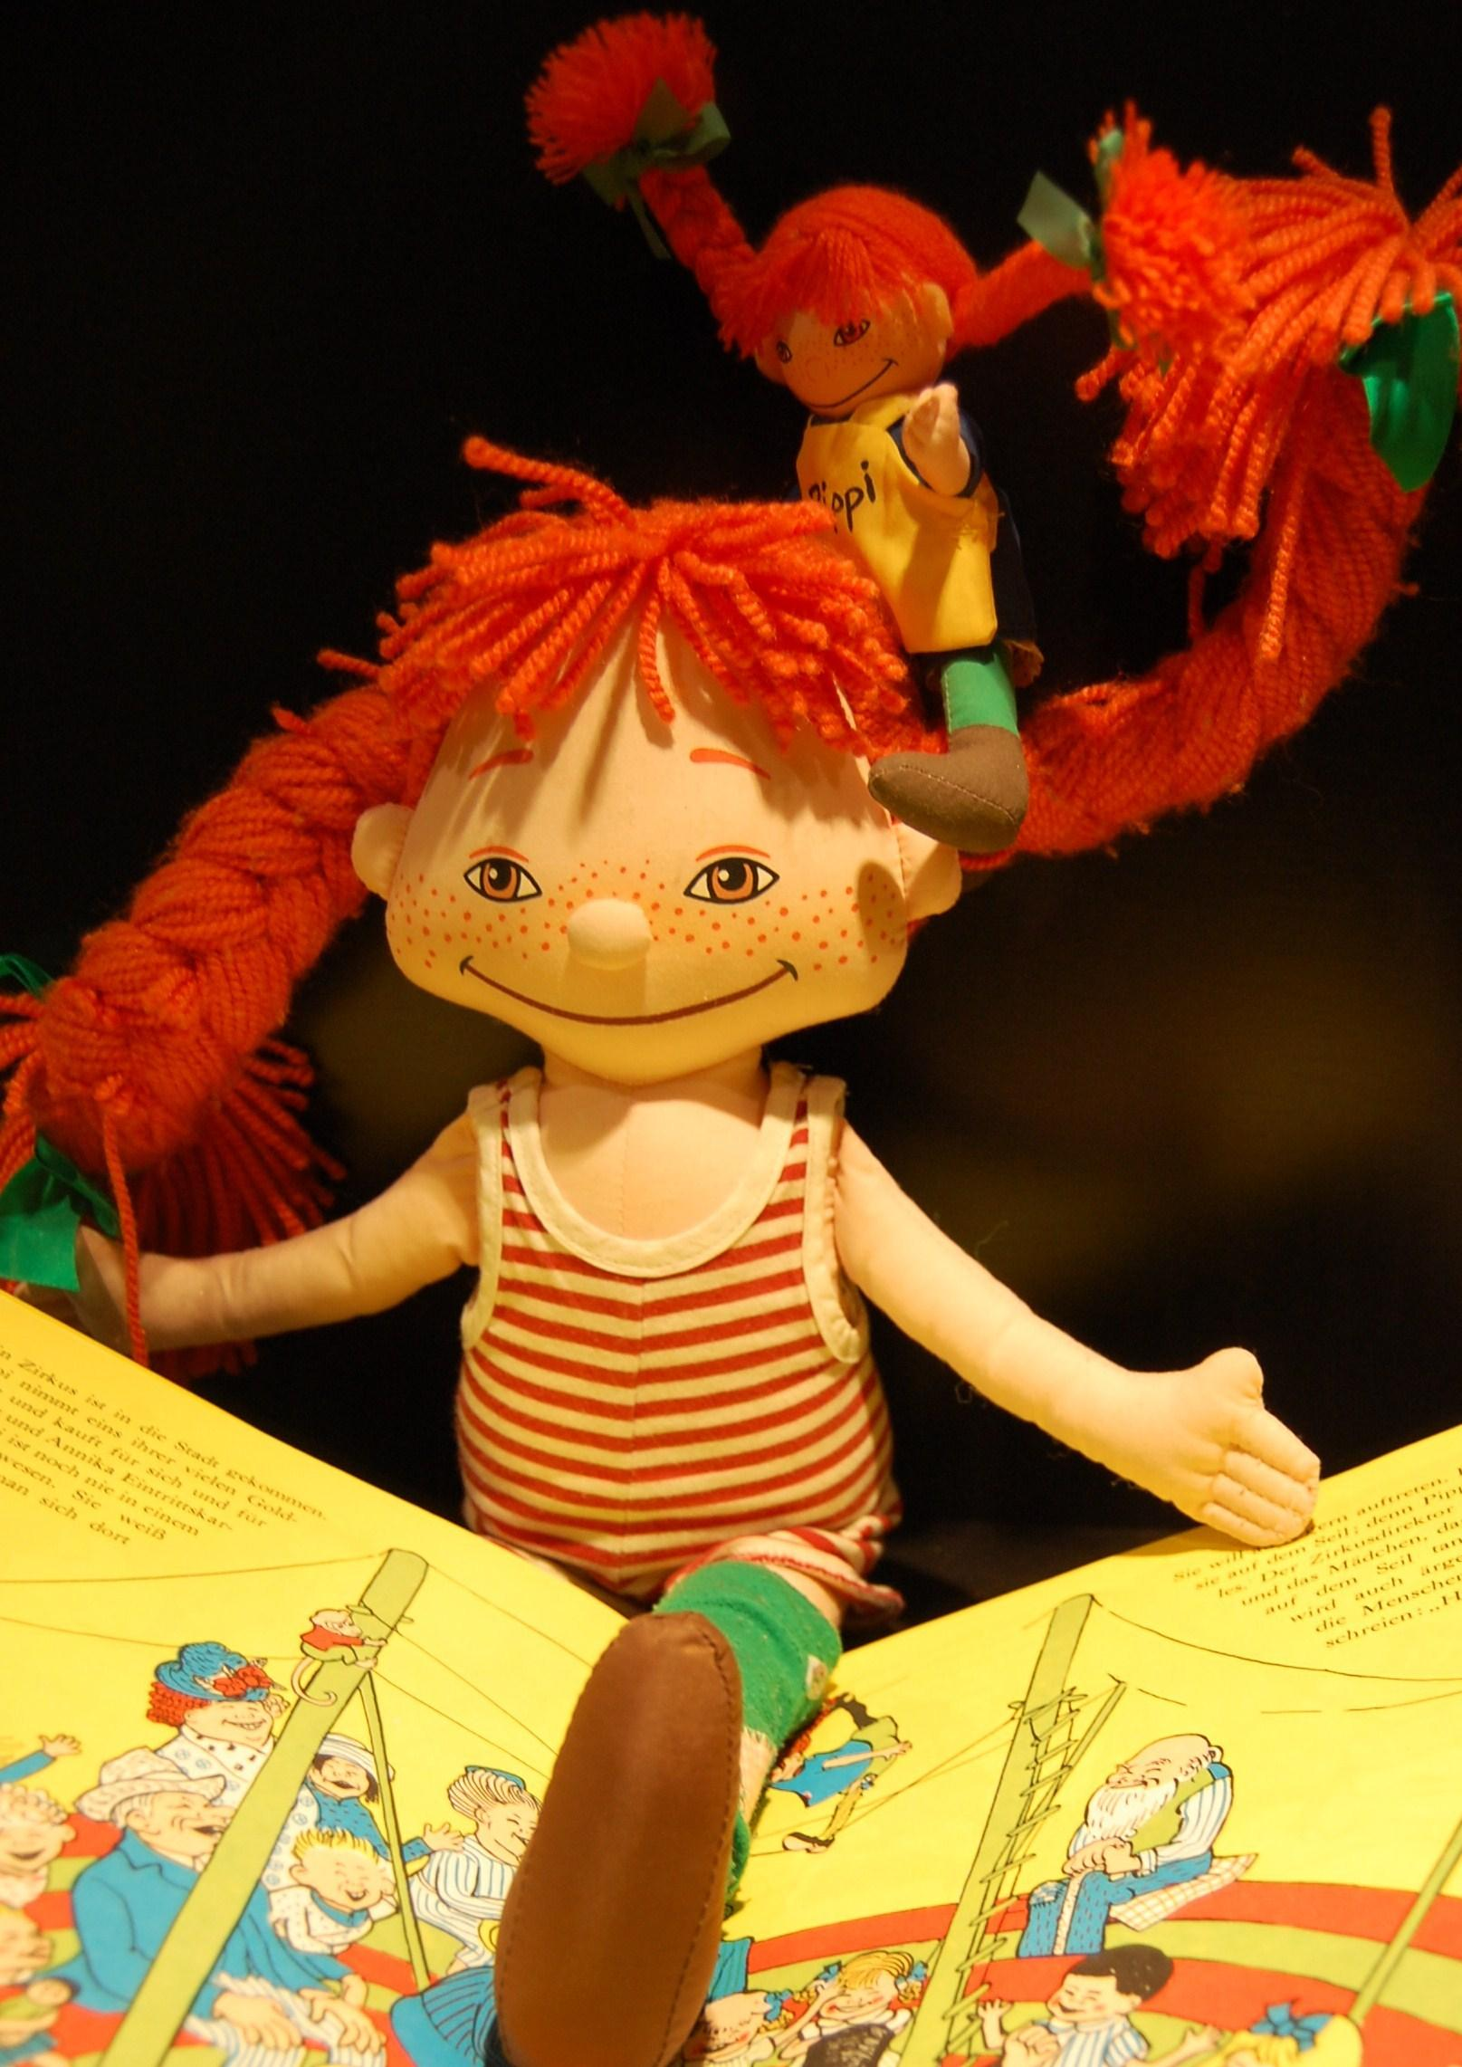
Pippi Longstocking
Pippi Longstocking Astrid Lindgren
The beloved story of a spunky young girl and her hilarious escapades. Tommy and his sister Annika have a new neighbor and her name is Pippi Longstocking. She has crazy red pigtails, no parents to tell her what to do, a horse that lives on her porch and a pet monkey named Mister Nilsson. Whether Pippi's scrubbing her floors, doing arithmetic, or stirring things up at a fancy tea party her flair for the outrageous always seems to lead to another adventure.

Slide 3
Pippi - das stärkste Mädchen der Welt
„Ich mach mir die Welt, widde widde wie sie mir gefällt.“
.

Slide 4
Was kann man von Pippi lernen?
”Den som är stark måste vara snäll.”- Der Starke sollte freundlich sein
“Wie soll ich das wissen, wenn ich es noch nie versucht hab?"- "Skąd mam wiedzieć, skoro tego nigdy nie próbowałam?" - "How am I supposed to know if I've never tried it?"
“Man ska vara glad att det är väder överhuvudtaget.” -You should be glad there are weather at all. " - "Du solltest froh sein, dass es überhaupt Wetter gibt.
”Om man är tyst för länge så vissnar tungan.- "If you are silent for a long time, the tongue will turn away

Slide 5
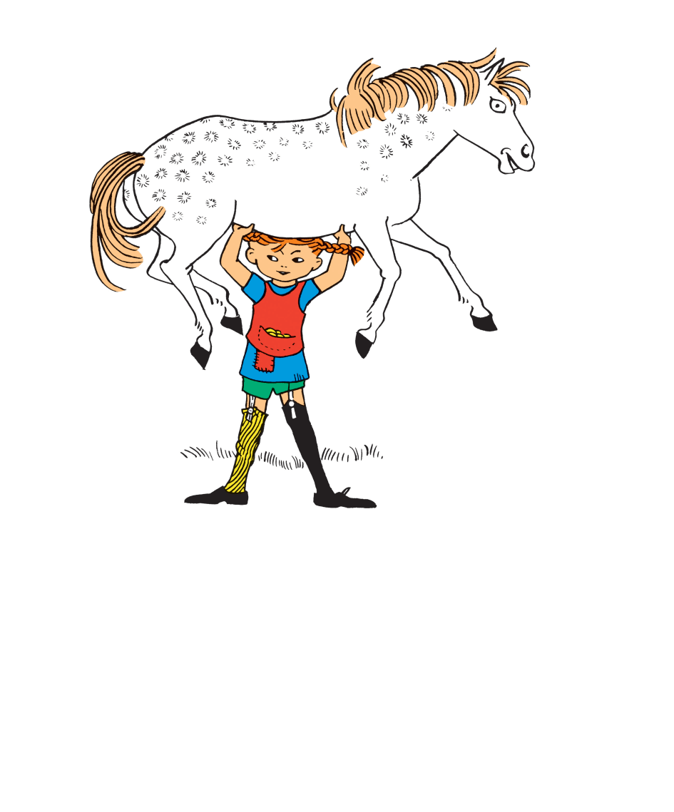
Här kommer Pippi - Pippi Longstocking Song
https://www.youtube.com/watch?v=5x-bUTWTTcs
https://www.youtube.com/watch?v=1mOGeAM7KME

